Slide 1

Software Design Fundamentals
Tim Pengajar
Perancangan Perangkat Lunak

Slide 2
Materi Review
SDLC
https://www.youtube.com/watch?v=i-QyW8D3ei0
Software Architecture vs Software Design
https://www.youtube.com/watch?v=i7aKW7YNOxY
Software Design
https://www.youtube.com/watch?v=67l3jA1MlSc

Slide 3
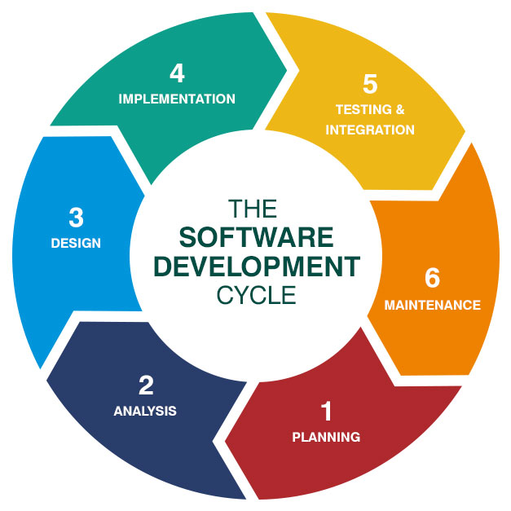
SDLC (Software Development Life Cycle)

Slide 4
Konsep Umum Perancangan
General Design Concept

Slide 5
Perancangan
Sekumpulan aktivitas yang dilakukan oleh perancang untuk menurunkan dan menspesifikasikan sebuah solusi dari permasalahan
Sekumpulan aktivitas yang dilakukan oleh perancang untuk menghasilkan solusi yang dapat dijalankan
Urutan aktivitas yang dilakukan dalam perancangan
Satu permasalahan bisa banyak solusi
Kecocokan solusi diukur dari kebenaran atau ketepatan dari solusi

Slide 6
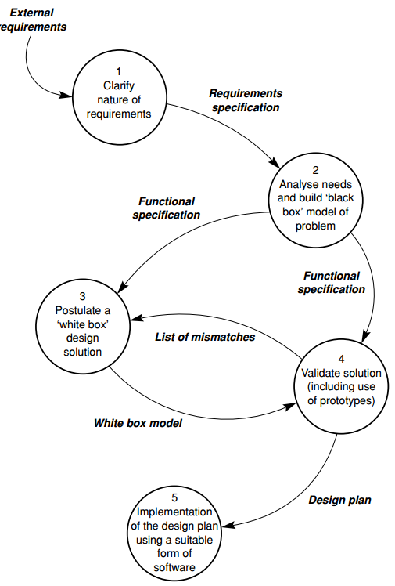
4 Aktivitas Utama Perancangan
Mengemukakan solusi.
Membangun model solusi.
Mengevaluasi model terhadap kebutuhan dasarnya.
Menguraikan model untuk menghasilkan spesifikasi detil dari solusi.

Slide 7

Contoh: Pindah rumah
Parameter yang akan dipertimbangkan seseorang bila hendak pindah ke rumah baru:
Rencana
Model awal
Strategi
Batasan
Modularitas
Kualitas
Penggunaan kembali
Sekumpulan parameter tersebut merupakan sebuah solusi dari permasalahan pindah ke rumah baru

Slide 8
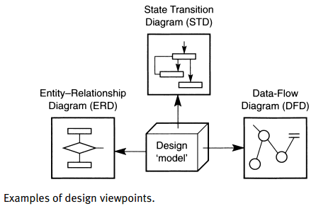
Peran Aktivitas Perancangan
Menghasilkan rencana yang dibutuhkan dalam membangun PL
Bentuk dan detil dari rencana kan ditentukan dalam praktik perancangan, mempertimbangkan implementasi dan ukuran dari sistem yang akan dibangun
Rencana tersebut menjelaskan
Struktur sistem, termasuk sub-programs
Objek data yang akan digunakan dalam sistem
Algoritma
Packaging sistem
Interaksi antar komponen
Perancangan proses dalam sistem
Sudut pandang (E-R, DFD, STD)
Rencana juga harus mespesifikasikan bagaimana PL akan dirangkai dengan menggunkan komponen-komponen yang ada

Slide 9
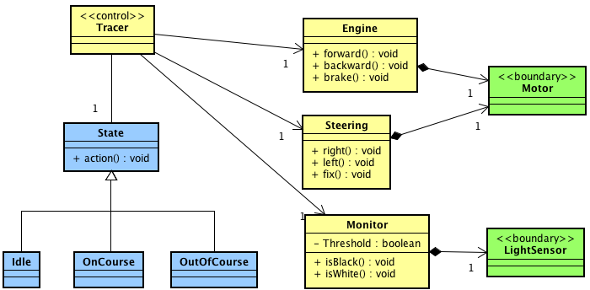
Struktur Sistem (contoh)

Slide 10
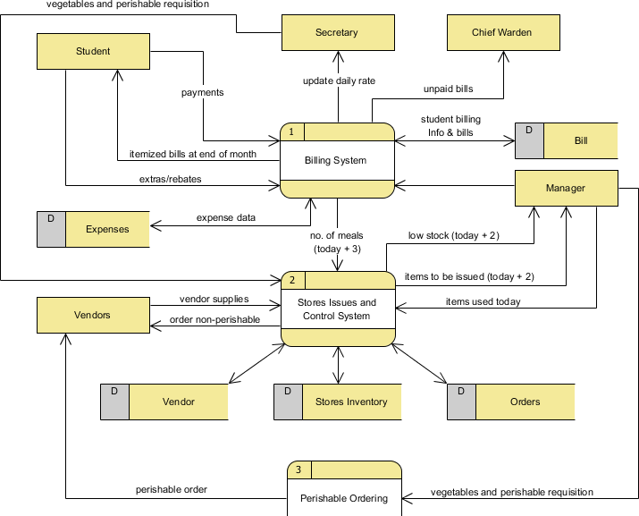
DFD (contoh)

Slide 11
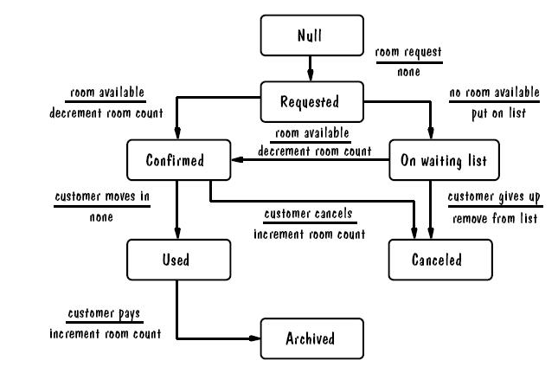
State Transition Diagram (contoh)

Slide 12
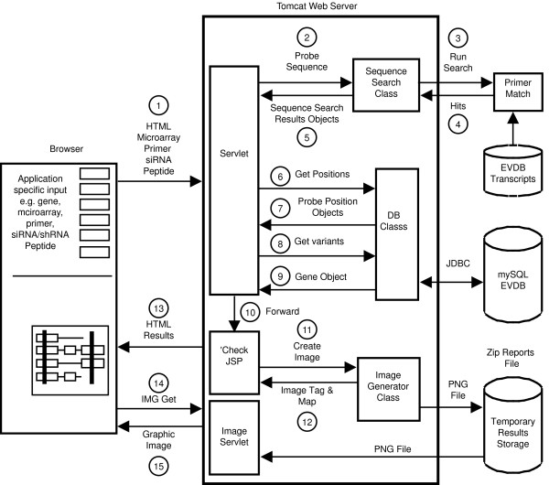
Component Interaction Diagram (contoh)

Slide 13
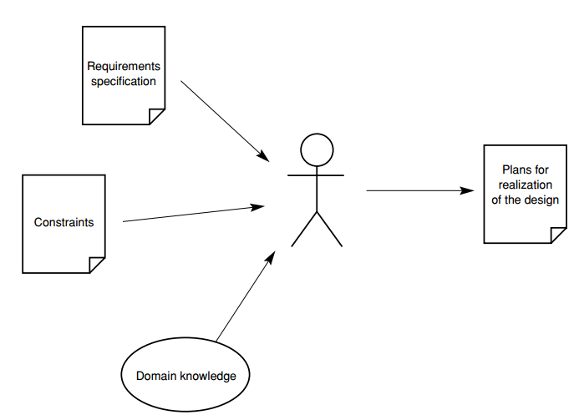
Saluran Komunikasi Designer

Slide 14
Perancangan sebagai Proses Problem Solving
Tujuan
Menghasilkan solusi
Solusi Akhir
Harus dapat memenuhi semua kebutuhan dasarnya
Designer
Memanfaatkan design tool (metode desain, pola desain, reperesentasi / diagram)

Slide 15

Perancangan sebagai Wicked Problem
Wicked problem adalah permasalahan khusus yang
Tiap permasalahan sangat unik
Tidak memiliki jumlah potensi solusi yang jelas
Tidak memilki stopping rule (tidak ada aturan kapan harus berhenti merancang)
Solusi permasalahan ini bukan benar atau salah, namun baik atau buruk
Meski strategi yang sama dapat diterapkan pada perancangan PL

Slide 16
Konteks Perancangan Perangkat Lunak
Context of Software Design

Slide 17
Software Development Life Cycle (SDLC)
SDLC mengalami proses evolusi yang juga mengilhami perubahan ide tentang perancangan.
Contoh SDLC yang telah berevolusi diantaranya waterfall model (Royce, 1970)

Slide 18
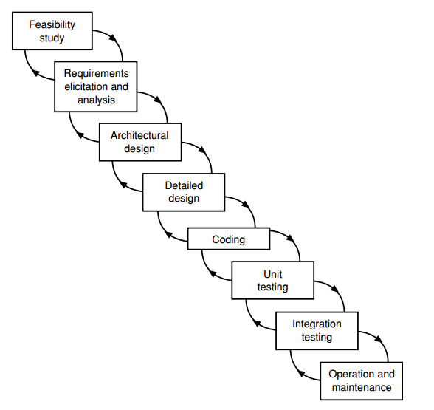
Waterfall Model
Feasibility study: memastikan bahwa solusi tersebut bisa/layak dijalankan.
Requirement elicitation & analysis: mengindentifikasi kebutuhan ‘end-user’
Analysis: pemodelan formal dari permasalahan
Architectural design: fokus pada bentuk umum (arsitektur) dari solusi yang diterapkan
Detailed design: penjabaran dari arsitektural secara detil
Coding (implementation)
Unit & integration testing: memvalidasi sistem yang telah dibangun dengan kebutuhannya, spesifikasinya, dan desainnya
Operation & maintenance: pengoperasian dan perawatan PL

Slide 19
Penerapan SDLC
Proses Pembangunan | Alasan Penerapan | Domain Umum
Linear (e.g. Waterfall) | Bila kebutuhan teridentifikasi dengan baik dan lamanya pembangunan PL cukup fleksibel | Proses pembangunan yang paling umum digunakan, dan biasanya diterapkan untuk sistem yang membutuhkan integritas tinggi.
Incremental | Apabila membutuhkan uji kelayakan dari sebuah ide, menguji posisi produk di pangsa pasar dengan cepat, atau mengeksplorasi keberadaan pangsa pasar | 'shrink wrap’ software, seperti Office package, games, ataupun OS.
Reactive | Bila evolusi sistem sebagian disebabkan oleh respon developer terhadap persepsi kebutuhan yang ada saat itu | Open source software

Slide 20
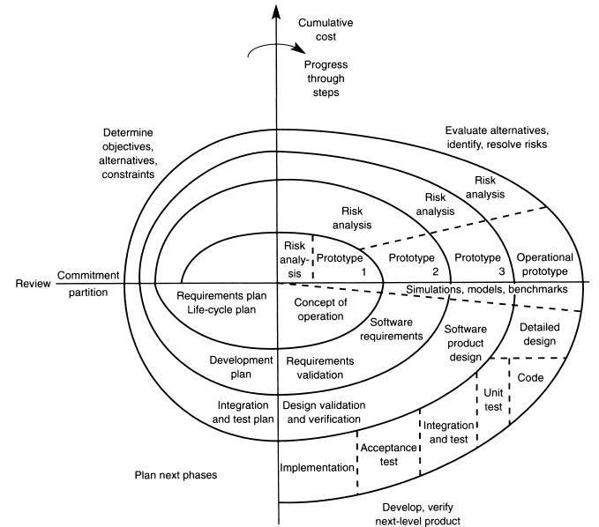
Proses Pembangunan Incremental (model spiral)

Slide 21
Proses Perancangan Perangkat Lunak
Software Design Process

Slide 22
Proses Perancangan yang ideal
Proses kreatif yang mendtransformasikan masalah ke dalam solusi
Menghasilkan solusi yang dapat berjalan pada masalah yang diberikan
Perancangan adalah deskripsi dari solusi

Slide 23
Tujuan Perancangan
Tujuan fungsional
Membuat sistem yang sesuai dengan kebutuhan / “fit for purpose”
Tujuan non-fungsional
Flexibility
Extendibility
Semi fungsional
Reliabiltiy
Efficiency
Portability
Reusability
Robustness
Usability

Slide 24
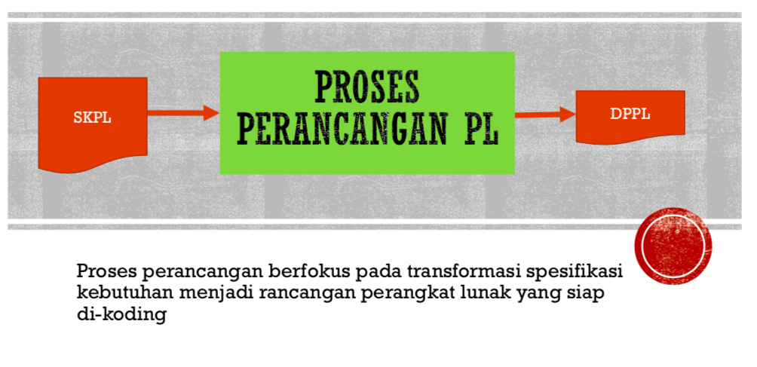
Perancangan PL

Slide 25
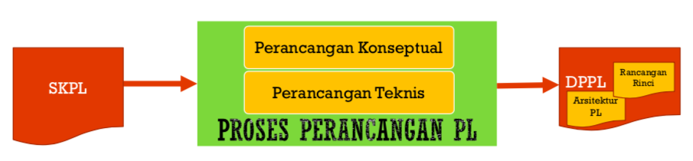
Proses Perancangan PL yang ideal
Dimulai dari SKPL
Menghasilkan DPPL
Dikelompokkan ke dalam
Rancangan konseptual (arsitektur)
Rancangan teknis
Dikelompokkan ke dalam
Perancangan arsitektur
Perancangan detil
Merupakan proses incremental dan iteratif

Slide 26
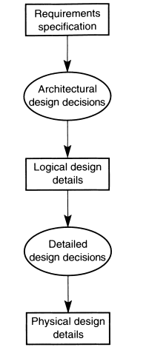
Fase pada Proses Perancangan PL

